Slide 1
分块及相关数据结构问题浅讲
北京大学 孙睿泽

Slide 2
目录
序列分块基础
操作分块
树形结构上的分块
“根号分治”
莫队算法及其变种
综合运用

Slide 3
序列分块基础
序列分块，就是将序列划分为若干较小的部分，通过维护每部分的信息，来快速地进行查询。

Slide 4
序列分块基础
区间加区间求和。

Slide 5

序列分块基础
常用的技巧：
$O(\sqrt{n})$单点修改，$O\left(1\right)$前缀和。
$O(\sqrt{n})前缀和$，$O\left(1\right)单点$修改。
$O\left(\sqrt{n}\right)区间加$，$O\left(1\right)$求单点。
$O\left(\sqrt{n}\right)求$单点，$O\left(1\right)区间$加。
本质相同。

Slide 6
数列分块入门 2、3
LOJ 6278、LOJ 6279
区间加，查询区间内小于 x 的元素个数。
区间加，查询区间内小于 x 的元素的最大值。
经典技巧：归并
必备知识：合理设计块长，以达到最优复杂度。

Slide 7
数列分块入门 8
LOJ 6284
区间查询等于 c 的个数，并将这个区间全部修改为 c。
复杂度分析：一个块是否只有一种数，有多种数的块有多少个。

Slide 8
五彩斑斓的世界
洛谷P4117
区间将大于 x 的数减去 x。
区间查询 x 的出现次数。

Slide 9
五彩斑斓的世界
稍微难一点的题。
经典操作：将 x 全部变成 y
经典技巧：逐块处理以节省空间。
令 k 为最大值，分别 2x>=k 和 2x<k 的情况。

Slide 10
值域分块
简单来说，就是对桶进行分块。
和序列分块差不多。

Slide 11
值域分块
给定一个集合，支持插入、删除一个数，查询第 k 大。

Slide 12
操作分块
对时间序列的分块。
将操作和询问划分为若干个块。
维护一个块开始前的数据并支持高效查询。
处理块内的操作对询问的贡献。
块外的操作对询问的贡献直接查询得到。
一个块内询问完毕后，更新数据到下一个块开始前。

Slide 13
B君的第二题
有 k+1 个整数序列 a_0,a_1,a_2,…,a_k。
其中 a_1 是 a_0 的前缀和数组，a_2 是 a_1 的前缀和数组，以此类推。
对 a_0 单点修改。
单点查询任意一个序列。

Slide 14
APIO2019 桥梁
给定一张带边权的无向图。
修改一条边的边权。
查询某个点出发，只走边权不超过 m 的边，能走到的不同的点的个数。
思考：修改较少的时候怎么做。

Slide 15
DFS 序分块
对树的 DFS 序进行序列分块。
局限：仅适用于子树修改。

Slide 16
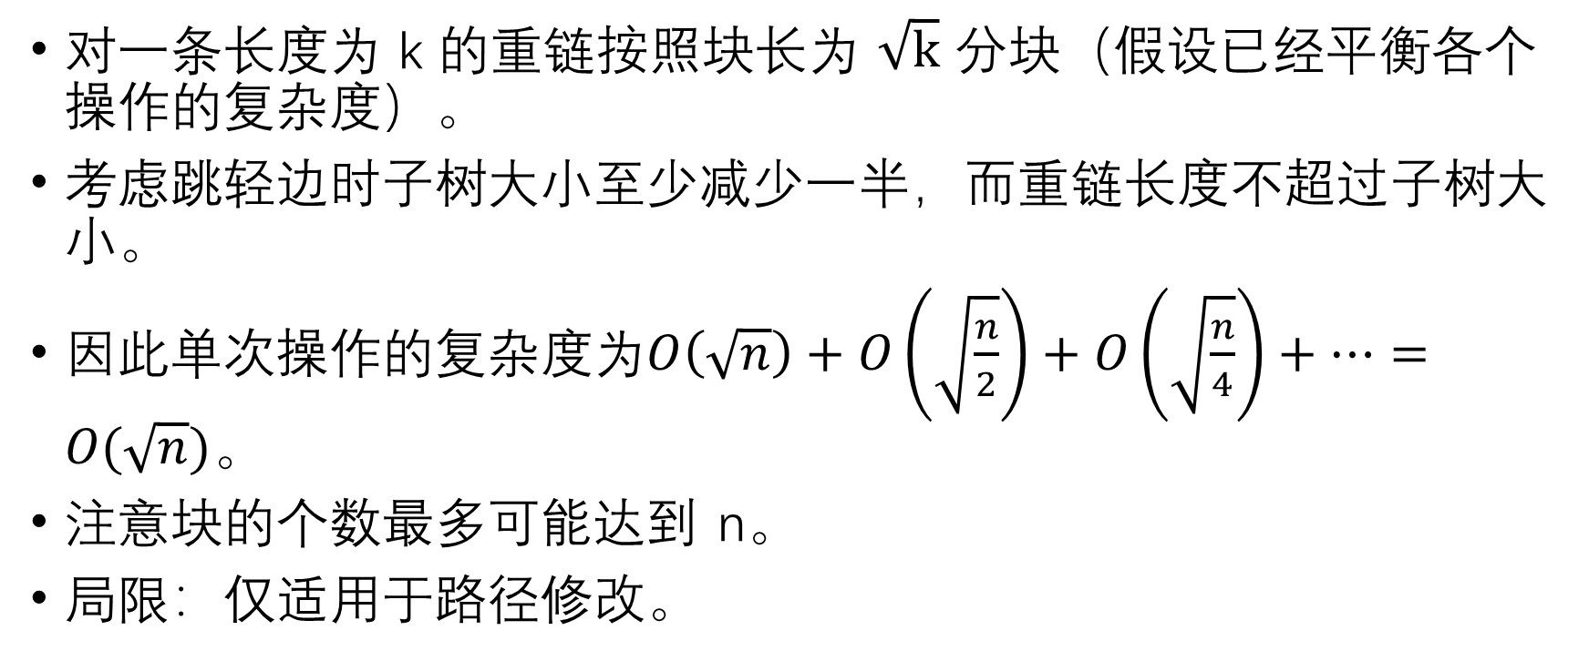
轻重链剖分+序列分块
对一条长度为 k 的重链按照块长为 $\sqrt{k}$ 分块（假设已经平衡各个操作的复杂度）。
考虑跳轻边时子树大小至少减少一半，而重链长度不超过子树大小。
因此单次操作的复杂度为$O\left(\sqrt{n}\right)+O\left(\sqrt{\frac{n}{2}}\right)+O\left(\sqrt{\frac{n}{4}}\right)+…=O(\sqrt{n})$。
注意块的个数最多可能达到 n。
局限：仅适用于路径修改。

Slide 17
CF925E May Holidays
给定一棵树，每个点有点权 t_i 和颜色（黑/白）
若一个点为白点，且这个点为根的子树内，黑点个数超过 t_i，则这个点是好点。
操作为修改一个点的颜色，每次操作完查询好点个数。

Slide 18
CF925E May Holidays
问题转化为单点修改，链±1，查询<0的点的个数。
考虑序列上的做法。

Slide 19
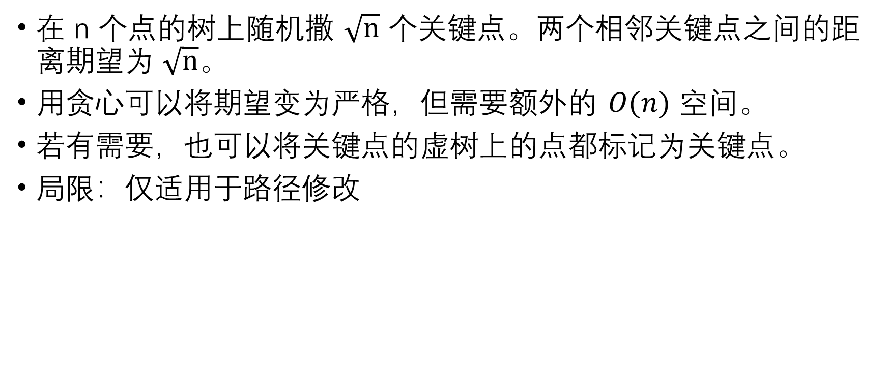
简单树分块
在 n 个点的树上随机撒 $\sqrt{n}$ 个关键点。两个相邻关键点之间的距离期望为 $\sqrt{n}$。
用贪心可以将期望变为严格，但需要额外的 $O(n)$ 空间。
若有需要，也可以将关键点的虚树上的点都标记为关键点。
局限：仅适用于路径修改

Slide 20
SDOI2022 无处存储
给定一棵树，点有点权，要求支持链加链求和。
n<=7000000 q<=50000
5s,64MB

Slide 21
简单树分块
将树分为若干个块，每个块满足：
存在一个点（这个点可以不在块里），使得所有块内的点都能通过块内的边到达这个点（以菊花图为例）。
例题：王室联邦。
局限：似乎只能做树上莫队。

Slide 22
Top Cluster 树分块
详见周欣的集训队论文 《浅谈一类树分块的构建算法及其应用》
学习难度和代码难度都极高，且算法竞赛中的实用意义不大。

Slide 23
“根号分治”
核心思想是，设定一个阈值，对超过和不超过阈值的数据采用不同的算法处理，以达到复杂度平衡。

Slide 24
哈希冲突
洛谷P3396
给定一个序列。
单点修改
查询模 x 余数为 y 的所有位置的和。

Slide 25
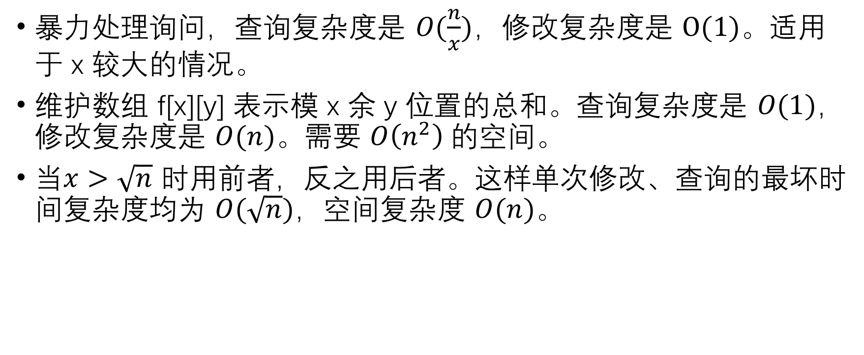
哈希冲突
暴力处理询问，查询复杂度是 $O(\frac{n}{x})$，修改复杂度是 $O(1)$。适用于 x 较大的情况。
维护数组 f[x][y] 表示模 x 余 y 位置的总和。查询复杂度是 $O(1)$，修改复杂度是 $O(n)$。需要 $O\left(n^{2}\right) 的$空间。
当$x>\sqrt{n}$ 时用前者，反之用后者。这样单次修改、查询的最坏时间复杂度均为 $O(\sqrt{n})$，空间复杂度 $O(n)$。

Slide 26
初始化
洛谷P5309
给定一个序列。
将模 x 余数为 y 的所有位置加上 z。
区间求和。

Slide 27

初始化
直接暴力做的话，一次操作会产生 $\frac{n}{x}$ 次单点加，还需要支持区间求和。
序列分块可以 $O\left(1\right)$ 单点加，$O(\sqrt{n})$ 区间求和。
维护数组 f[x][y] 表示模 x 余 0~y 增加的总数，查询一个 x 可以 $O(1)$。

Slide 28
ZJOI2022 众数
给定一个序列。
你可以执行以下操作最多 1 次：
将一个区间内的所有数同时加上一个你指定的数 k。
要求使序列的众数的出现次数最大，并输出能达到这个最大出现次数的所有取值。

Slide 29
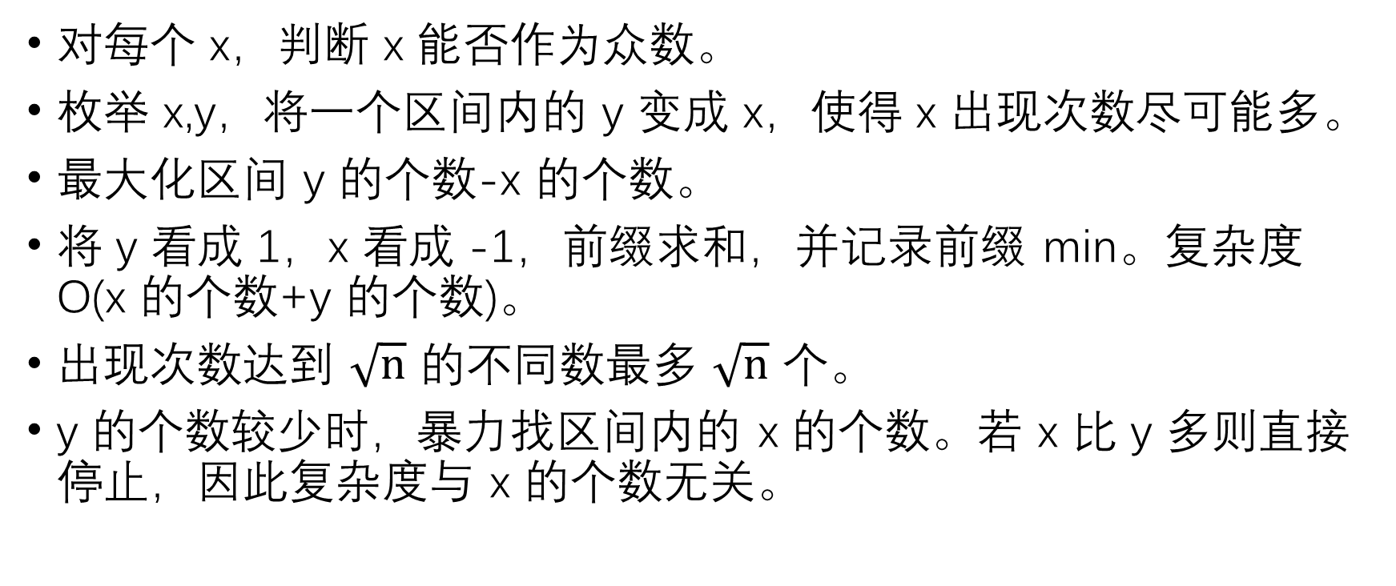
ZJOI2022 众数
对每个 x，判断 x 能否作为众数。
枚举 x,y，将一个区间内的 y 变成 x，使得 x 出现次数尽可能多。
最大化区间 y 的个数-x 的个数。
将 y 看成 1，x 看成 -1，前缀求和，并记录前缀 min。复杂度 O(x 的个数+y 的个数)。
出现次数达到 $\sqrt{n}$ 的不同数最多 $\sqrt{n}$ 个。
y 的个数较少时，暴力找区间内的 x 的个数。若 x 比 y 多则直接停止，因此复杂度与 x 的个数无关。

Slide 30
莫队算法
k 维莫队的一个状态可以用一个 k 元组表示。
当得知一个状态的信息时，可以以较小的代价得知这个状态的相邻状态（k 元组的某一维±1）的信息。
这样就可以从前一个目标状态，通过不断转移到相邻状态，来得到后一个目标状态。
莫队算法对所有目标状态按照某种方式排序，以尽可能减小“转移到相邻状态”这一操作的次数。

Slide 31
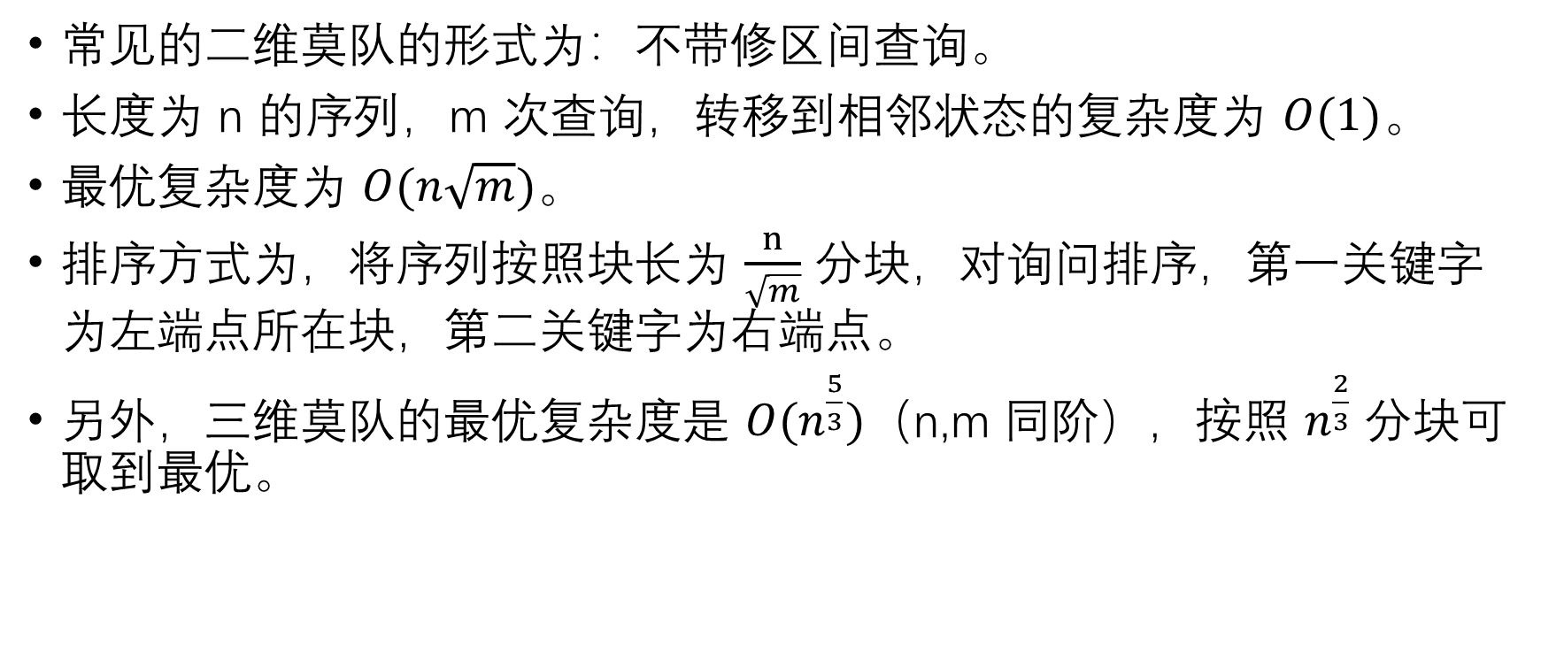
莫队算法
常见的二维莫队的形式为：不带修区间查询。
长度为 n 的序列，m 次查询，转移到相邻状态的复杂度为 $O(1)$。
最优复杂度为 $O(n\sqrt{m})。$
排序方式为，将序列按照块长为 $\frac{n}{\sqrt{m}}$ 分块，对询问排序，第一关键字为左端点所在块，第二关键字为右端点。
另外，三维莫队的最优复杂度是 $O(n^{\frac{5}{3}})$（n,m 同阶），按照 $n^{\frac{2}{3}}$ 分块可取到最优。

Slide 32
小 Z 的袜子
有 n 个物品，每个物品有一个颜色。
m 次询问，每次给定一个区间，求区间里等概率随机抽取两个不同物品，得到颜色相同的概率。
经典题。

Slide 33

组合数前缀和
多次询问，每次给定 n,m，求
$\sum_{i=0}^{m}{\left({n \atop i}\right)}$
对质数取模。

Slide 34

组合数前缀和
不常见的莫队形式。
$\left({n \atop m}\right)=\left({n−1 \atop m}\right)+\left({n−1 \atop m−1}\right)$

Slide 35
树上莫队
一般以询问树上路径信息的形式出现。
考虑写出树的括号序列（dfs 时，进入该点添加左括号，退出该点添加右括号），在该括号序列上进行莫队即可。
维护的信息需要支持可删。

Slide 36
树上莫队
进行树分块，然后对询问进行排序。

Slide 37
Count on a tree II
SPOJ 10707
给定一棵树，每个点有一个颜色。
多次询问树上一条路径上的颜色个数。
树上莫队入门题。

Slide 38
不删除莫队/不插入莫队
有时维护的信息不支持删除或不支持插入，则需要对莫队算法进行改进。
以不删除莫队为例。
考虑对左端点在一个块内的询问同时处理，按照右端点排序，这样保证了右端点单调。
对每个询问，先移动右端点，再移动左端点。处理完后再将左端点移回来（撤销左端点移动带来的影响）。
需要保证左端点单次移动的代价。

Slide 39
JOISC2014 历史研究
LOJ2874
给定一个序列，每个位置有一个颜色 c_i。
每次询问给定一个区间。定义颜色 k 的价值为，k 乘上 k 在这个区间内的出现次数。一个区间的价值为所有颜色价值的最大值。求区间价值。
max/min 是典型的不支持删除的信息。

Slide 40
WC2022 秃子酋长
给一个长为 n 的排列，有 m 次询问，每次询问区间 [l,r] 内，排序后相邻的数在原序列中的位置的差的绝对值之和。

Slide 41
WC2022 秃子酋长
链表支持 O(1) 前驱、后继、删除。
每次删除一个元素，我们可以直接知道它对应链表中的位置，然后删掉它。
不插入莫队。

Slide 42
莫队二次离线
可以解决单次转移代价较大的序列莫队问题。
适用范围：
一个数对区间的贡献与区间内的数有关。
设 F(x,l,r) 为 x 对 区间 [l,r] 的贡献，则满足 F(x,l,r)=F(x,1,r)-F(x,1,l-1)

Slide 43
【模板】莫队二次离线
给定一个序列 a 和整数 k，每次询问给定一个区间 [l,r]，问有多少对 (i,j) 满足 l<=i<j<=r 且 popcount(a_i xor a_j)=k。
值域 16384

Slide 44
综合运用
一些杂题，用来凑时间。

Slide 45
区间众数
给定一个序列，多次询问区间众数。如有相同输出最小值。
离线/在线

Slide 46
未来日记
给定一个序列，有以下两种操作：
把区间 [l,r] 的所有 x 变为 y。
查询区间 [l,r] 的第 k 小值。

Slide 47
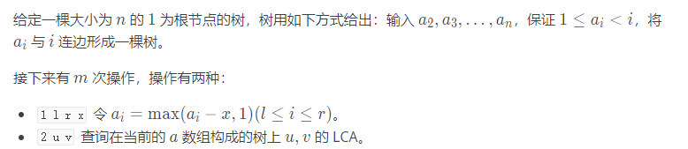
rfplca

Slide 48
秋天的第一杯奶茶
SOJ1075
有一个长度为 n 的序列，和 m 个事件，每个事件为以下两种：
1. 令区间 [l,r] 所有数增加 v。
2. 求区间 [l,r] 的和。
有 k 次询问，每次询问给定区间 [a,b]，要求从初始序列按顺序执行 [a,b] 内的操作，并求出这个区间内所有 2 操作的答案的和。

Slide 49
2022 国家集训队集训 D2T3
给定一棵树，树的编号是树的一个 dfs 序。保证所有叶子结点深度相等。
要求支持：
1. 子树加
2. 对每个 i，令编号为 i%n+1 的点的点权变成原来编号为 i 的点权。所有点同时进行这个操作。
求所有操作执行完后每个点的点权。

Slide 50
魔法少女网站
给定一个序列，要求支持：
单点修改
查询区间 [l,r] 内有多少子区间的最大值小于等于 x
值域不超过 n

Slide 51
魔法少女网站
操作分块，块内询问按照 x 排序，将<=x 的数看作 1，>x 的看作 0
询问转化为区间内极长 1 连续段的长度平方和
序列分块维护这个 01 序列，维护前、后缀极长 1 长度以及块内平方和，要求支持 O(1) 将 0 变成 1，且可撤销
使用链表维护。

Slide 52
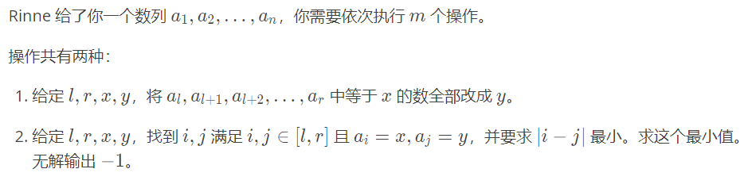
手牵手走向明天

Slide 53
手牵手走向明天
题解
利用逐块处理可做到线性空间。

